Slide 1

Writing On Latex: Theory and Practice
Okzata Recy^{1,2} ¹The University Center of Excellence for Advanced Intelligent Communications (AICOMS), Telkom University, Bandung, 40257 INDONESIA ²Beyond 5.5G (B5.5G) Laboratory, Huawei-Telkom University, Bandung E-mail: okzatarecyy@student.telkomuniversity.ac.id
Presented at WRITEXS-2024
Bandung, 15 June 2024

Slide 2

Basic Knowledge About Latex
Sistem penulisan dan pemformatan dokumen yang sangat populer di kalangan penulis akademik dan ilmiah
Dirancang untuk memudahkan penulis dalam menghasilkan dokumen yang rapi dan professional
Manfaat menggunakan Latex:
Tampilan Profesional
Pengelolaan referensi atau daftar pustaka yang mudah
Daftar isi, list gambar dan table, footnote dapat di-generate secara otomatis
Penulisan rumus matematika lebih mudah
Kolaborasi

Slide 3


Editor Latex
Tex Maker (local)
Overleaf (online)

Slide 4
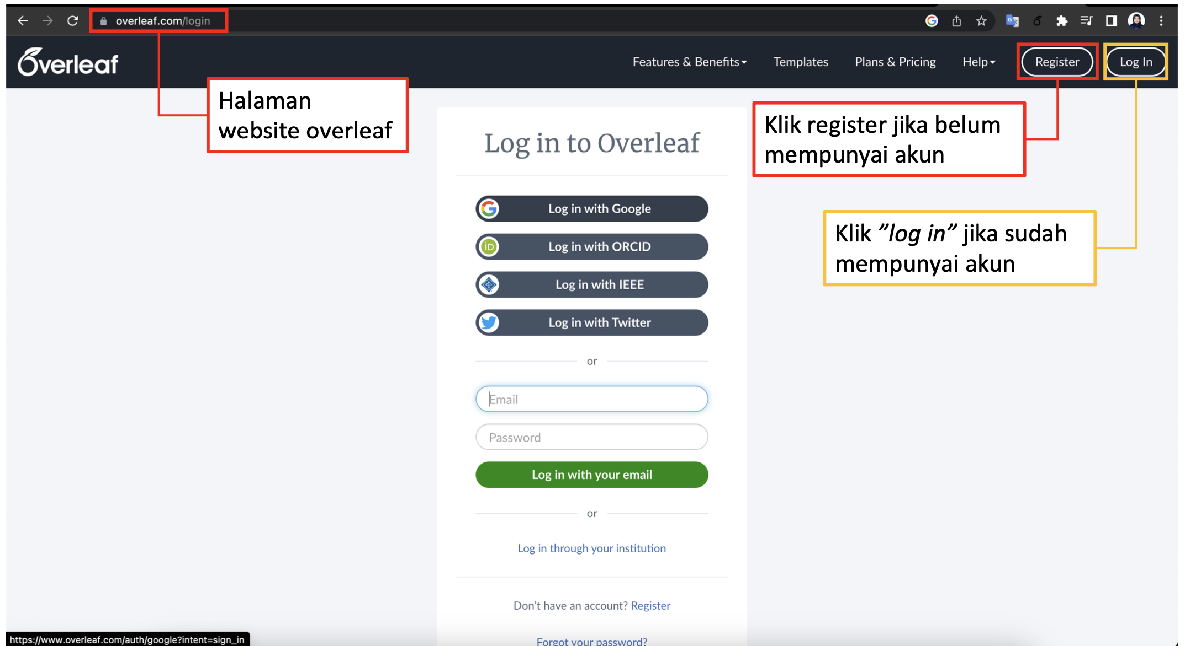
How To Start Your Project With Overleaf

Slide 5
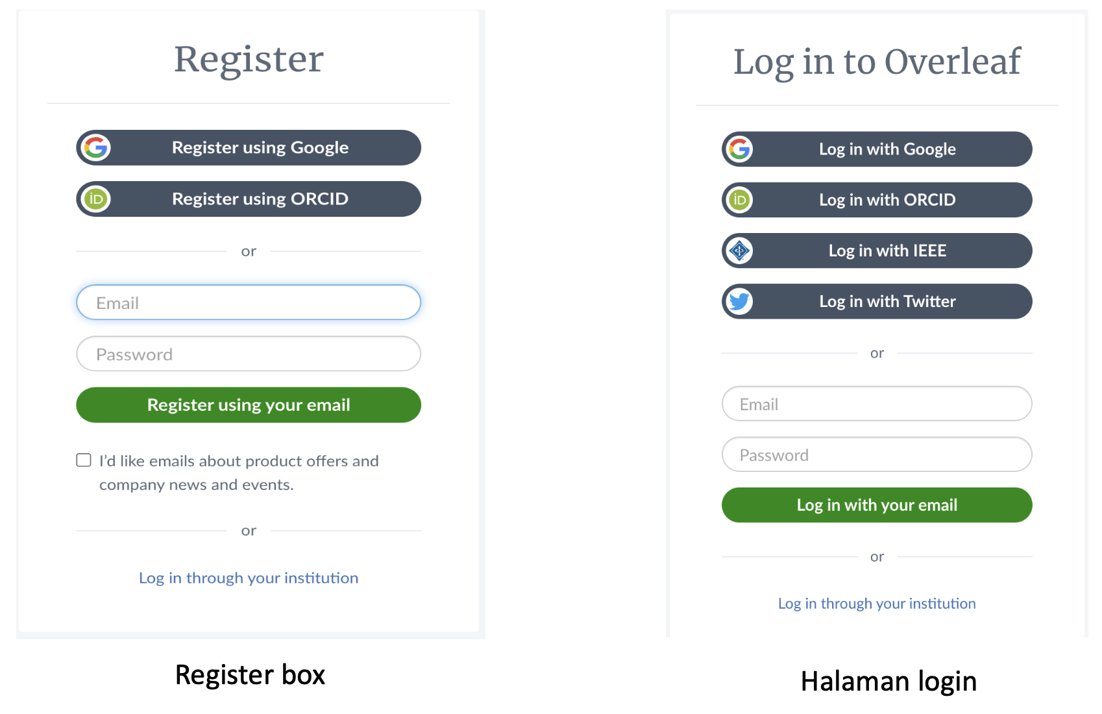
How To Start Your Project With Overleaf

Slide 6
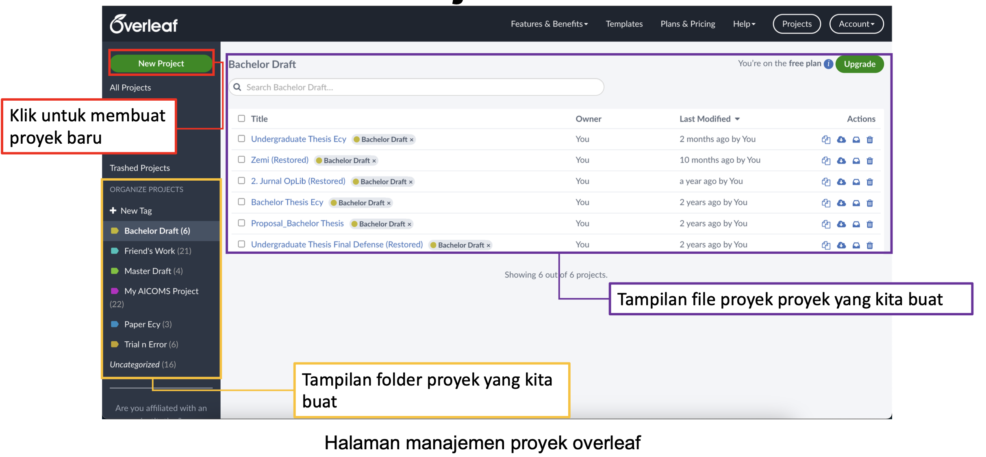
How To Start Your Project With Overleaf

Slide 7
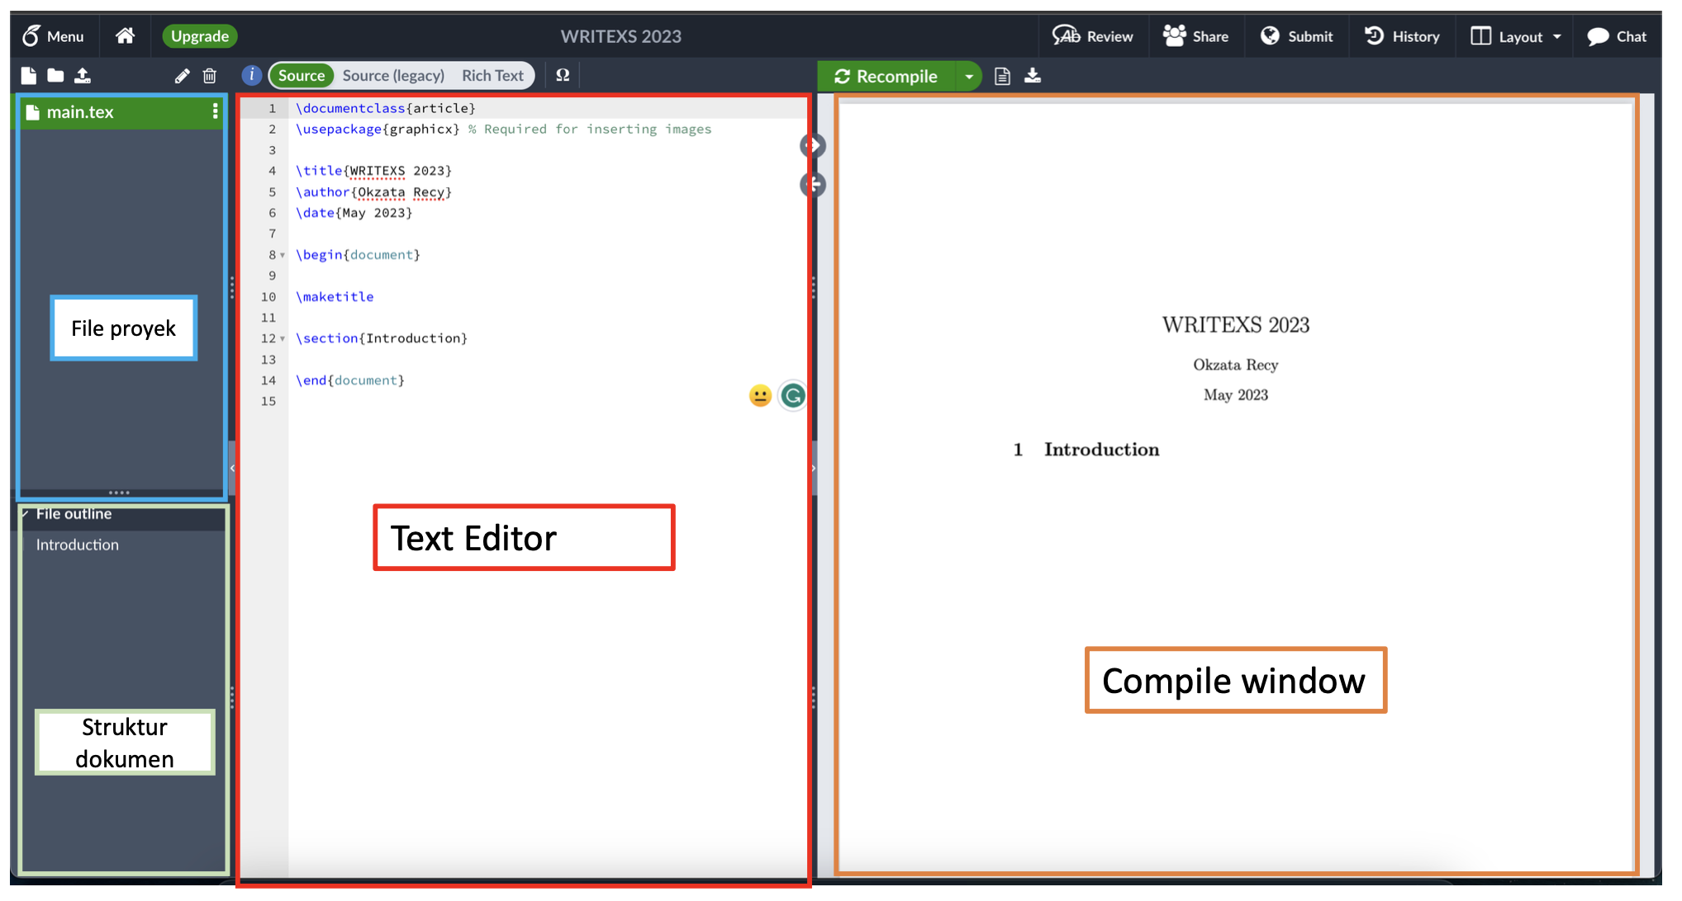
How To Start Your Project With Overleaf

